Slide 1

TURISMO MÉDICO, LOGÍSTICA, OBLIGACIONES OPERADOR Y ARTICULACIÓN CON SANIDADES
Sanitas International Organization
Oficina Internacional
Agosto, 2017
Dra. Tatiana Forestieri
Coordinadora Médica

Slide 2

TURISMO MÉDICO
  Se define como la atención y realización de procedimientos médicos de extranjeros o ciudadanos no residentes en el país donde se presta el servicio
  Sector de gran dinámica y crecimiento a nivel mundial.
  Qué buscan los pacientes?
    Calidad
    Contención de Costos
    Experiencias turísticas

Slide 3
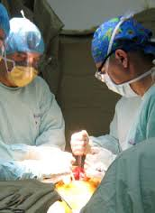
TURISMO MÉDICO
Respuesta a la necesidad de suplir la demanda de procedimientos médicos para la mejora integral de la salud.
  Convenios entre empresas aseguradoras
  Particulares
  Diseño de oferta médica para pacientes externos en las localidades de destino.

Slide 4

TURISMO MÉDICO
Este es un fenómeno global
  Explotación en la diferencia de precios de procedimientos entre la localidad de origen y de destino
  Calidad similar en tecnología, protocolos y capacitación de personal (médicos, enfermeras, fisioterapeutas, personal administrativo
  Cooperación de muchas industrias creando cadenas de valor.

Slide 5

TURISMO MÉDICO: FACTORES DETERMINANTES
  La interdependencia entre las partes
  La ubicación temporal y espacial
  Fenómenos exógenos de fluctuaciones estacionarias
  Turismo como sector con alto nivel de incertidumbre en la satisfacción del consumidor.

Slide 6
TURISMO MÉDICO
En materia de salud, Grossman (1972) planteó que la demanda de servicios sanitarios se establece a partir de un capital que busca ser óptimo para efectos del aumento en la utilidad sanitaria. Esto puede cambiar por:
  Variables endógenas (condiciones médicas preexistentes, genética)
  Exógenas (potencial de sufrir accidentes de tránsito, procedimientos para la mejora de la salud y el costo de capital).
  Cualquier cambio en el costo de capital.

Slide 7
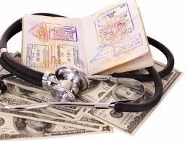
TURISMO MÉDICO
Sloan (2013): Existe un límite del efecto del costo del capital sobre el stock óptimo de salud, entendido como el bajo efecto de procedimientos adicionales para la mejora de momentos saludables del individuo.
  Variables endógenas del ser humano
Hsieh (2012): Debido al comportamiento heterogéneo en materia sanitaria, es necesario contemplar la aplicación de diversos seguros de salud que permitan un esquema viable de financiación de servicios médicos con probabilidad de movilidad internacional como complementación de servicios médicos en entornos de escasez interna ( Profesionales, Equipos y dominio del procedimiento tecnológico)

Slide 8
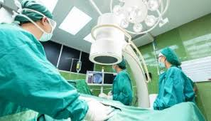
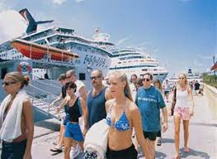
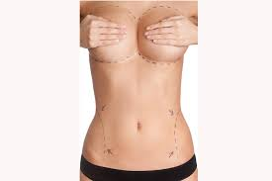

TURISMO MÉDICO: CATEGORÍAS DE SERVICIOS:
1. Medicina curativa: Busca eliminar una enfermedad o condición médica desfavorable preexistente y tratar una condición médica específica.
2. Medicina preventiva: Busca prevenir apariciones de enfermedades, optimizando la salud a través de transiciones. Ej: Chequeos ejecutivos.
3. Medicina estética: Busca la satisfacción de la apariencia física. Los tratamientos más sobresalientes son las cirugías plásticas con fines estéticos tratamientos odontológicos, tratamiento de belleza alternativo, botox).
4. Bienestar (Inspired wellness): Busca la satisfacción emocional de los pacientes a través del énfasis social, espiritual y físico/ ambiental.

Slide 9
TURISMO MÉDICO: ANÁLISIS DE MERCADO

Slide 10
DISTRIBUCION DE CATEGORIAS DE TURISMO MÉDICO EN COLOMBIA
Sector del turismo de salud: caso de Colombia, Health tourism sector: The Colombian case, Mario de la Puente*

Slide 11
PREVISION DEL CRECIMIENTO DE TURISMO DE SALUD PARA COLOMBIA
CATEGORIA DE TURISMO DE SALUD | 2014 MUNDIAL | 2014 COLOMBIA | PREVISION DE TURISTAS DE SALUD A 2020 PARA COLOMBIA
MEDICINA CURATIVA | 71000 | 5400 | 35500
MEDICINA ESTETICA Y PREVENTIVA | 2600000 | 4300 | 130000
BIENESTAR | 72100000 | 5200 | 2884000
TASA DE PARTICIPACION DE COLOMBIA APROX: 5%
TASA DE CRECIMIENTO DEL MERCADO APROX: 15% PARA TODAS LAS CATEGORIAS
Proexport, 2014

Slide 12
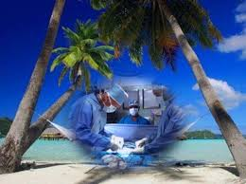
TURISMO MÉDICO: CASO COLOMBIA
Sector clave a impulsar para facilitar el desarrollo económico y social del país.
El Gobierno, a través de alianzas estratégicas ha ido estableciendo estrategias para que las empresas compitan
  Mayor valor agregado
  Oferta de tratamientos y procedimientos con altos estándares de calidad.
Colombia ha venido desarrollando una oferta de salud basada en:
  La calidad de sus procedimientos con alto nivel profesional
  Desarrollo de infraestructura
  Adquisición de equipos de última generación
  E investigación.
*

Slide 13
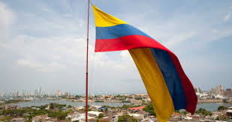
TURISMO MÉDICO: CASO COLOMBIA
  Posicionamiento en la región como país pionero en procedimientos médicos de alta complejidad.
  Enfoque en el levantamiento de barreras de acceso:
    Nuevas Rutas de aviación comercial
    Seguridad operacional
    2015: Se actualizaron las Guías de Viajeros en líneas comerciales con condiciones médicas especiales.
    Se determinó que aquellos Pasajeros que sufran de alguna enfermedad o hayan sido sometidos a algún procedimiento médico o quirúrgico, están en la obligación de reportarlo antes de abordar el vuelo y es Sanidad Portuaria de cada aeropuerto la que debe autorizar el vuelo

Slide 14
¿POR QUÉ COLOMBIA?

Slide 15
ESPECIALIDADES PRINCIPALES QUE SE OFERTAN AL PACIENTE INTERNACIONAL
REEMPLAZOS ARTICULARES
CIRUGIA CARDIOVASCULAR
PEDIATRIA Y NEONATOLOGIA
HEMODINAMIA Y RADIOLOGIA INTERVENCIONISTA

Slide 16
ESPECIALIDADES PRINCIPALES QUE SE OFERTAN AL PACIENTE INTERNACIONAL
CIRUGIA ABDOMINAL COMPLEJA
NEUROCIRUGIA
NEUROINTERVENCIONISMO
CIRUGIA VASCULAR PERIFERICA

Slide 17

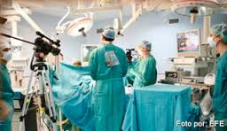
VALORES ADICIONALES EN LA PRESTACION DE SERVICIOS DE TURISMO DE SALUD
Personal Médico Bilingue
Especialistas involucrados durante todo el proceso de atención de los pacientes (preoperatorio – perioperatorio – postoperatorio).
Comunicación directa con los medicos tratantes
Comunicación directa con las Aseguradoras.
Comunicación directa con todos los involucrados en el ciclo de atención en Colombia: Médicos, aseguradoras, Aerolineas, Hoteles, Sanidades aeroportuarias.

Slide 18
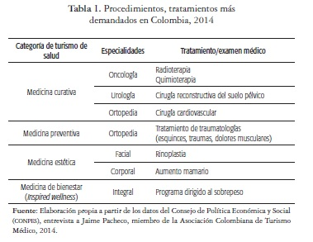
PROCEDIMIENTOS MEDICOS DE MAYOR DEMANDA EN COLOMBIA
Sector del turismo de salud: caso de Colombia, Health tourism sector: The Colombian case, Mario de la Puente*

Slide 19
LOGÍSTICA, OBLIGACIONES OPERADOR Y ARTICULACIÓN CON SANIDADES EN EL MARCO DE LA AVIACION COMERCIAL
LOGÍSTICA
  Cómo se debe hacer?
OBLIGACIONES OPERADOR DE TURISMO MEDICO
  Que se debe hacer?
ARTICULACIÓN CON SANIDADES
  Cuando se debe hacer?
CUIDAR LOS DETALLES: CONOCER A LOS PACIENTES, LAS NORMAS NACIONALES E INTERNACIONALES PARA LA PRESTACION DE SERVICIOS DE SALUD, LA REGLAMENTACION QUE APLIQUE
ASEGURAR LOS PROCESOS DE ATENCION DE FORMA SEGURA PARA TODOS LOS INVOLUCRADOS EN EL PROCESO: PACIENTES, PROFESIONALES DE SALUD, INSTITUCIONES, AEROLINEAS
ANTES, DURANTE, DESPUES

Slide 20




PROCESO DE ATENCION EN EL MARCO DE LA LLEGADA Y SALIDA DE LOS PACIENTES A COLOMBIA EN AVIACIÓN COMERCIAL: LOGISTICA-OPERADOR
Primera fase:
Segunda fase
Ultima fase
Recibir la HC e identificar las necesidades del paciente
Logistica del regreso: Guias para Transporte de pasajeros en condiciones médicas especiales
Apoyo Inter-institucional
Arreglos logisticos y de coordinacion medica
Previsión de contingencias
Regreso del paciente
Interacción con Sanidad Aeroportuaria: Clear to flight
Tercera fase
Atención médica

Slide 21
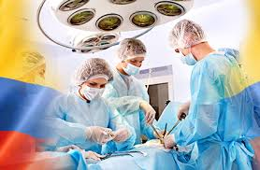

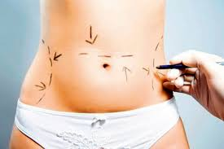
TURISMO DE SALUD Y SANIDADES AEROPORTUARIAS
Apoyo de las actividades de ambos lados: Manejo de información y Recursos
Complementariedad de los servicios prestados: Hasta dónde llega la capacidad de acción
Guías de Medicina Aeroportuaria
Retos de colaboración Mutua
Subregistro de las fuentes de datos

Slide 22
TURISMO DE SALUD y SANIDADES AEROPORTUARIAS
OPERADOR DE TURISMO MEDICO
LLEGADA DEL PACIENTE
PRESTACION DEL SERVICIO DE SALUD MOTIVO DEL VIAJE
ALTA MÉDICA DEL PACIENTE
REGRESO DEL PACIENTE A PAÍS DE ORIGEN : NOTIFICACIÓN A SANIDAD AEROPORTUARIA/AEROLINEA
SEGURIDAD DEL PACIENTE
PROCESO DE ATENCION INTEGRAL AL PACIENTE INTERNACIONAL
SATISFACCION DEL PACIENTE Y DE TODOS LOS INVOLUCRADOS INCLUSIVE SI EL PACIENTE NO PUEDE VIAJAR
SANIDAD AEROPORTUARIA
CONCEPTO DE APTITUD PARA VUELO COMERCIAL
NOTIFICACIONAL OPERADOR DE TURISMO MEDICO/ AEROLINEA
SEGURIDAD OPERACIONAL
EVALUACION DEL PACIENTE

Slide 23
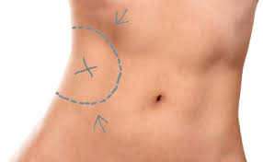
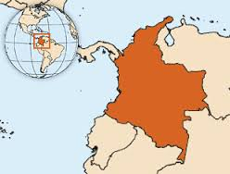
CONCLUSIONES
El turismo de salud es un sector en crecimiento que involucra a varias entidades públicas y privadas
Su tendencia mundial de crecimiento lo hace muy atractivo como fuente de inversión en un sector no tradicional e innovador
La fuerte inversión en infraestructura de salud, los menores costos comparativos para los principales cinco mercados potenciales en el continente, así como el atractivo natural que caracteriza a Colombia son factores claves que permiten potenciar el sector como uno de clase mundial.

Slide 24
CONCLUSIONES
Existen limitaciones que amenazan la proyección del turismo de salud colombiano: Bajo bilingüismo, la percepción de inseguridad en el país que aún persiste y la falta de un reconocimiento mundial del turismo del sector en Colombia
La integración del sector Privado en orden de desmontar las barreras para facilitar la llegada y salida de pacientes es una fortaleza en el sistema Colombiano
La interacción entre operadores de Turismo médico y sanidades Aeroportuarias disminuye las posibilidades de Riesgos operacionales
Percepción de seguridad operacional y calidad de los servicios de salud desde todos los eslabones en la prestación de los servicios.

Slide 25
GRACIAS

